Slide 1
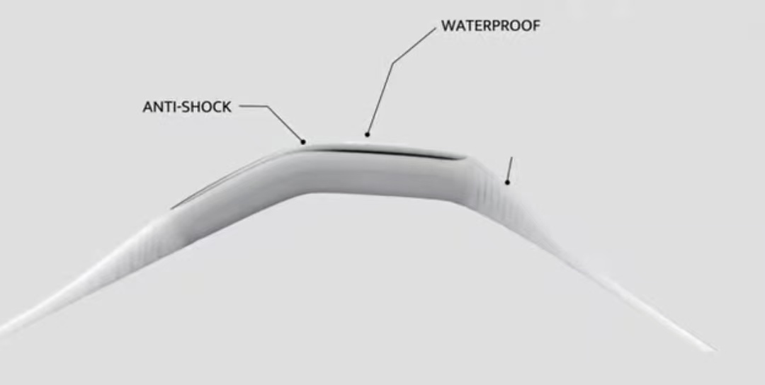
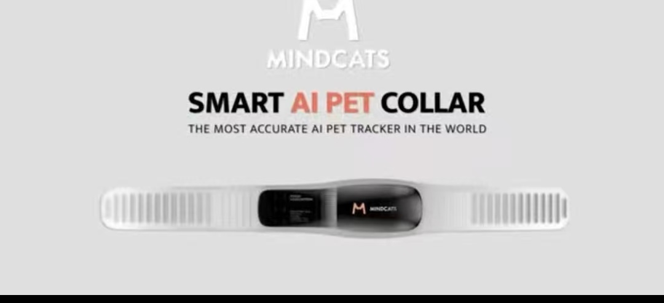
智能项圈硬件架构
STM32F103 MCU 中心 + 传感层 + 通信层
GPS 定位
STM32F103C8T6
OLED 屏幕
UART
I2C PA10/11
ARM Cortex-M3 · 72MHz · 64KB Flash
体温传感器 (红外)
蜂鸣器
I2C/ADC
PB11 GPIO
加速度计 MPU6050
LED 指示
I2C/SPI
PA6 GPIO
光照传感器
WiFi/BLE 模块
GPIO PB10
UART
双路压力传感器
气泵+阀门(可选)
ADC CH2+CH5
PA1/PA4
☁ Moodmold 云端同步 → 宠主端实时查看
MCU 选型理由：充气项圈项目已验证全链路 (OLED/ADC/I2C/GPIO/EXTI)；中文生态完善；单价 ¥8-15；低功耗适配电池场景
1/2

Slide 2
定位方案 & 外围电路参考
充气项圈项目验证 · 双 ADC 压力定位 + 3 种模式
双路压力传感器
ADC 采集
阈值判断
执行器响应
OLED 显示
PA2+PA5 · ADC1
CH2 · CH5
>1000 / <1000
气泵 · 阀门 · 电机
I2C 实时数值
3 种工作模式
模式 0 · 自动调位
模式 1 · 手动充气
模式 2 · 安全急停
压力驱动气泵/阀门，闭环调整项圈位置 → 始终贴合
按键 EXTI0 (PB0) 中断触发 → 托管方控制
压力超限自动停止所有执行器 → 保障安全
外围电路参考文件
▸ ProPrj_位置判断手环_2025-10-22.epro — Proteus 仿真工程（含完整原理图 + PCB）
▸ ProPrj_底座_2025-10-22.epro — Proteus 底座工程
▸ 充气项圈项目/仿真1/仿真代码/ — Keil MDK 固件源码 (main.c 108行 + 7个驱动模块)
▸ 已验证模块：OLED(I2C) / ADC / GPIO / EXTI / PWM / Buzzer / LED
▸ A25 健康监测项圈 — 采购参考 (实物照片 + 规格书 + 报价表)
💡 .epro 文件需用 Proteus 8 打开 → File → Export → Image 可导出原理图/PCB 截图供 PPT 使用
2/2

